Slide 1
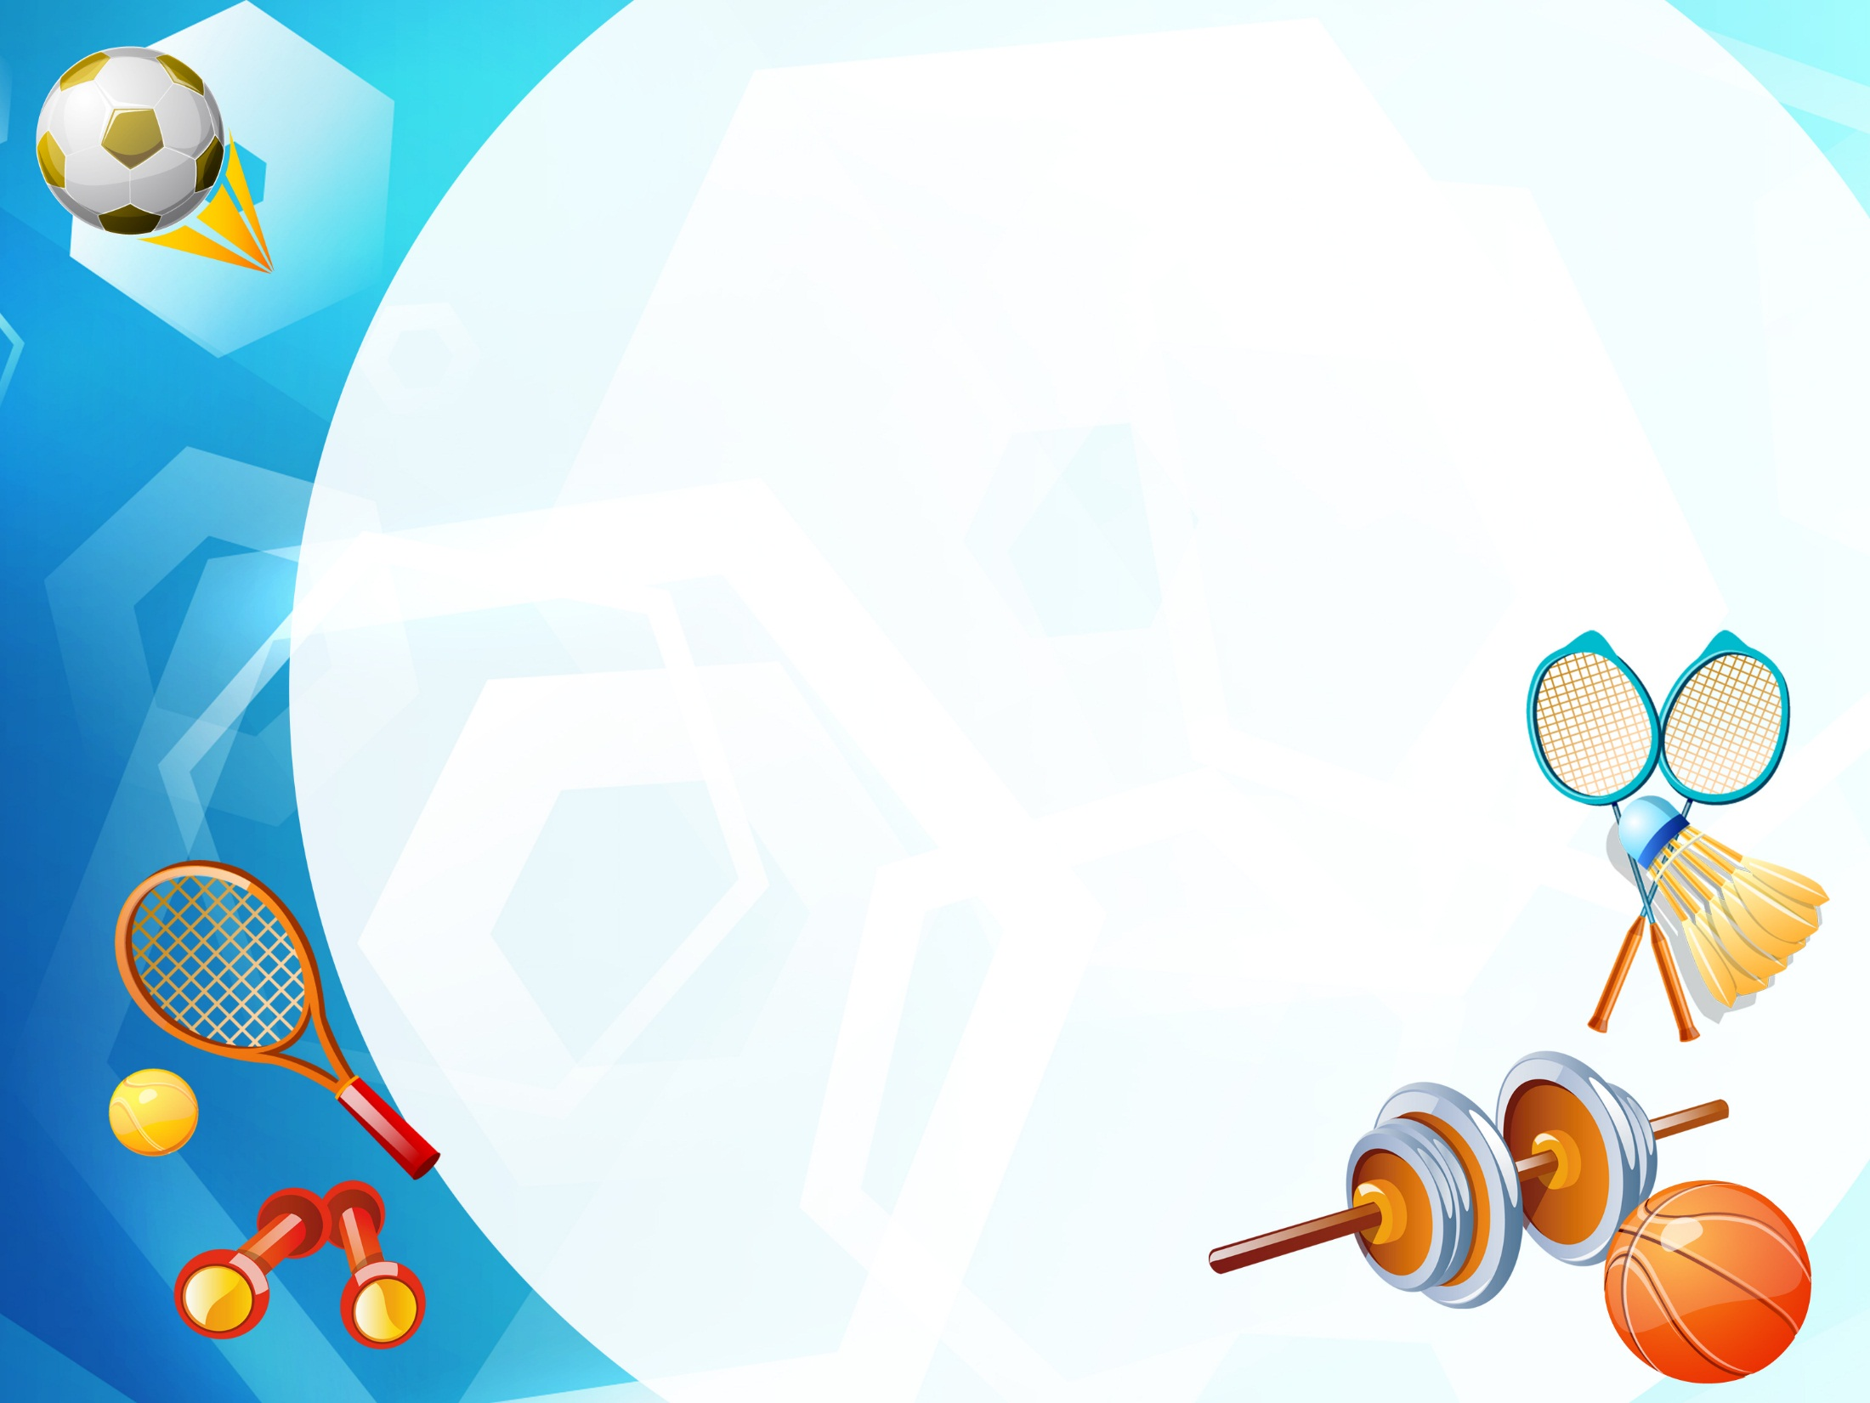
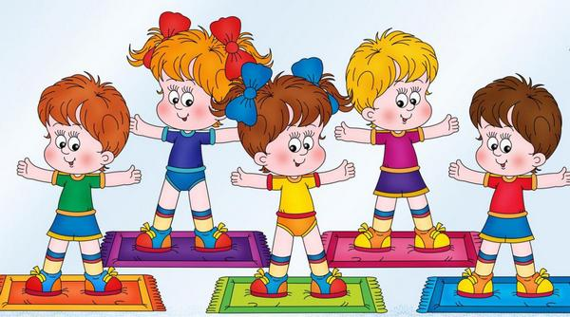
"Организация и оснащение участков для прогулок как части развивающей среды с учетом принципов формирования основ здорового образа жизни у детей дошкольного возраста".
​
Воспитатель:
Светцова Виктория Анатольевна
МБДОУ д/с «Тигренок»
С. Мирное

Slide 2

Цели
1. Охрана и укрепление физического и психического здоровья и эмоционального благополучия детей
2. Удовлетворение потребности растущего организма в творческой, познавательной двигательной деятельности.
3.Воспитание сознательного и бережного отношения к своему здоровью и здоровью окружающих.
Задачи
- наиболее полное удовлетворение потребностей детей
в движениях;
- развитие основных видов движений и физических качеств;
- профилактика нарушений осанки и плоскостопия;
- закаливание;
- формирование умений заботиться о своем
здоровье.

Slide 3
Основу режима составили здоровьесберегающие технологии, приемы и способы:
Физкультурно-оздоровительные технологии
Подвижные и спортивные игры
Обширное умывание;
Ходьба босиком;
Ходьба по оздоровительным дорожкам (ребристые, сыпучие ,мягкие, шершавые, и др.);
Пальчиковая гимнастика;
Дыхательная гимнастика;
Артикуляционная гимнастика;
Гимнастика для глаз;
Игры-упражнения для профилактики и коррекции плоскостопия и осанки;
Технологии обучения здоровому образу жизни
Проблемно-игровые ( прводятся на веранде и открытом участке)
Занятия из серии «Здоровье»

Slide 4

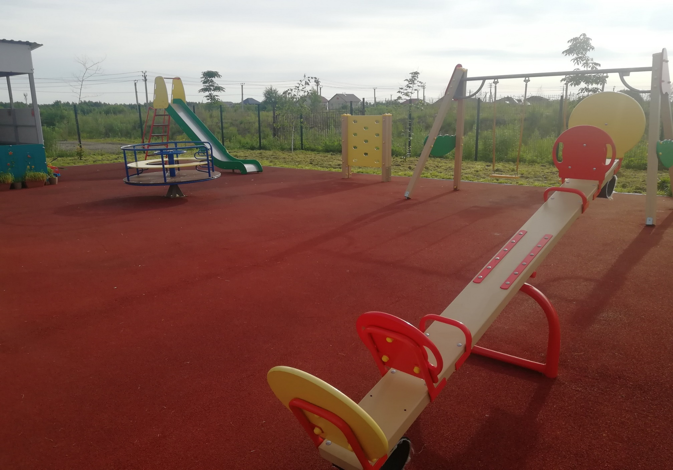
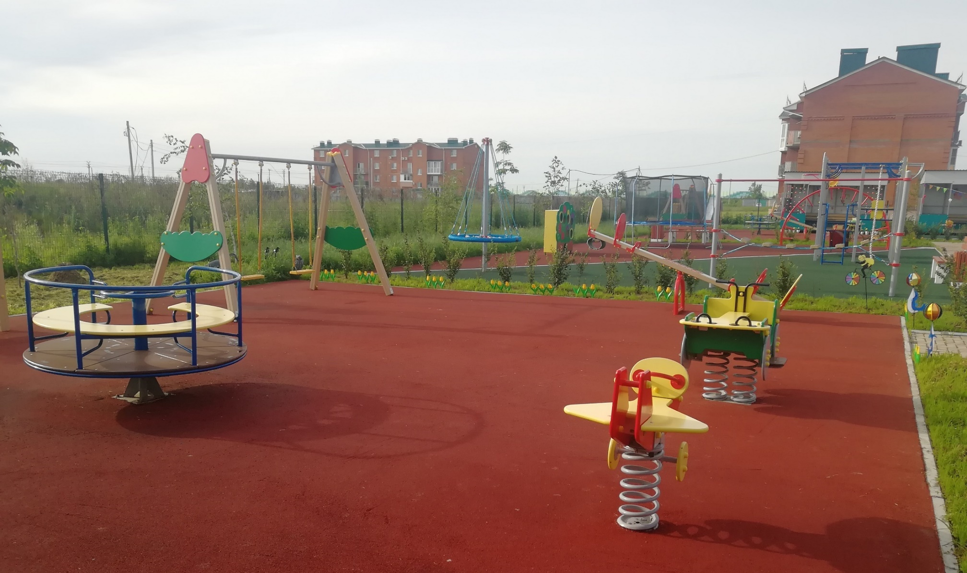
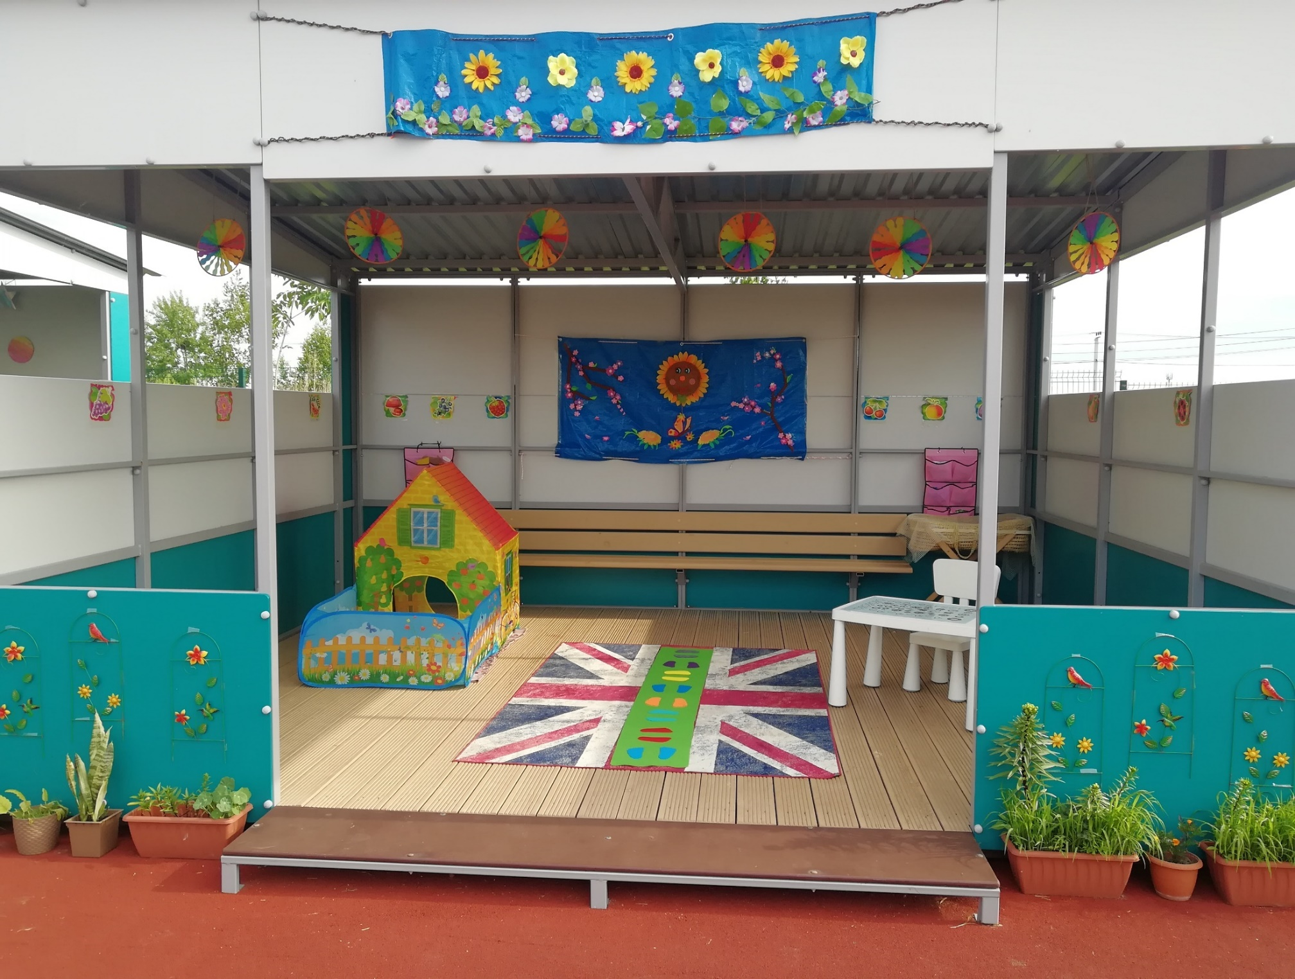
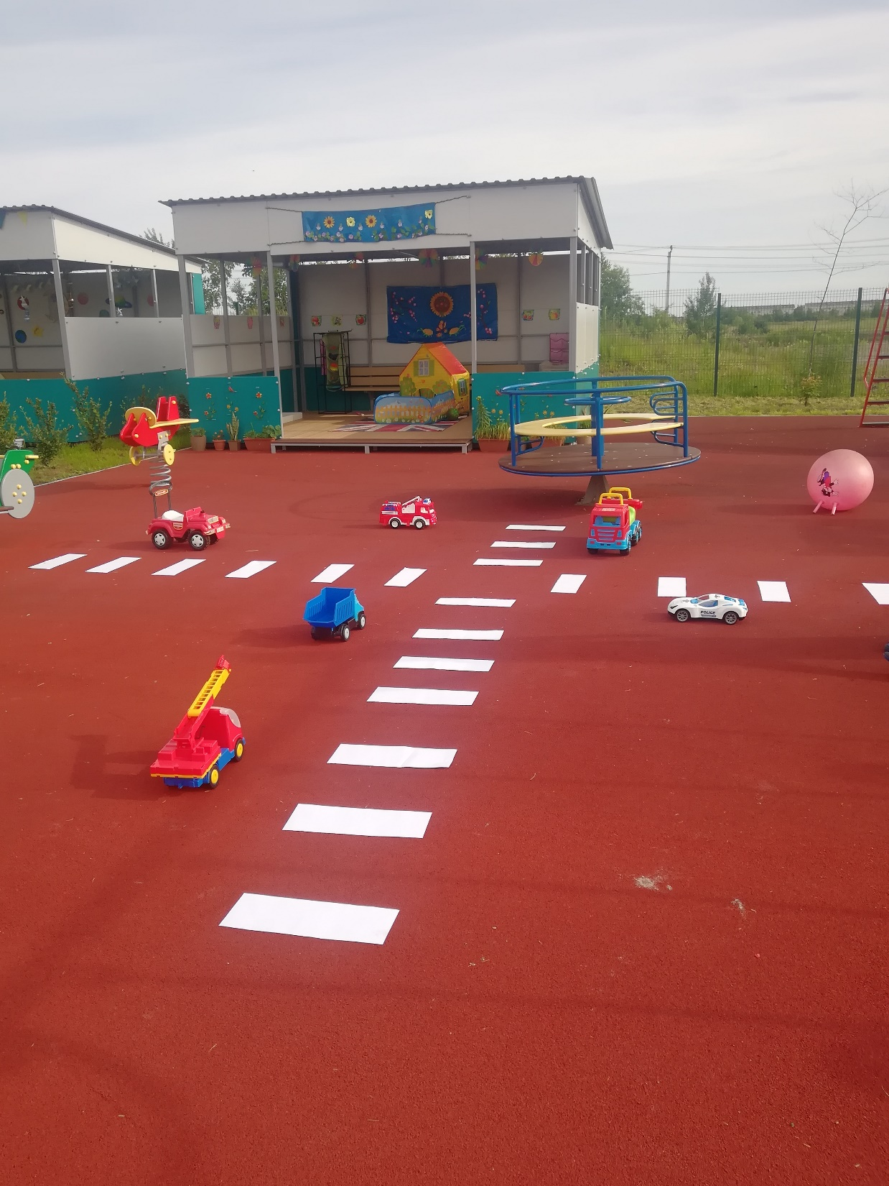
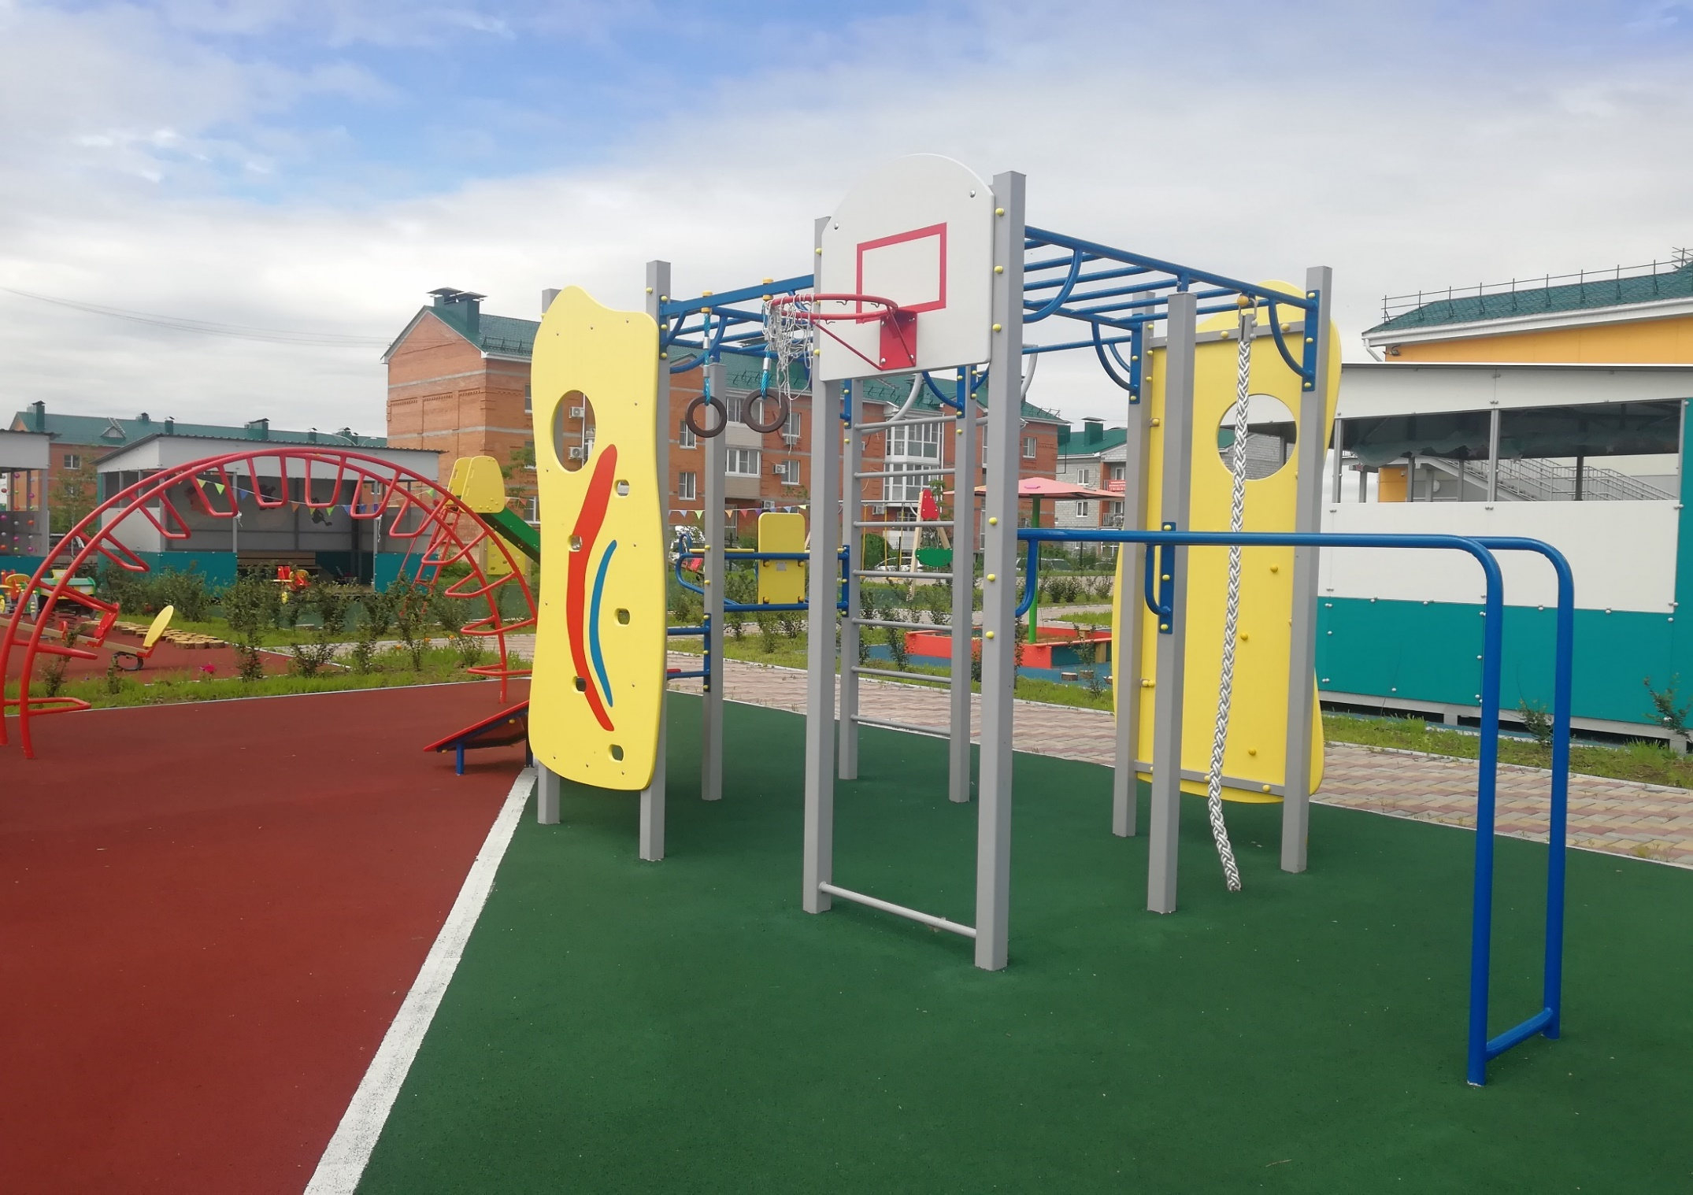
Самая большая площадь на участке предназначена для свободной двигательной деятельности детей.
Предметная среда на территории дошкольного учреждения включает:
участки групп с теневыми навесами;
Площадка для игр
спортивную площадку;
площадку для игр по ознакомлению с правилами дорожного движения;

Slide 5
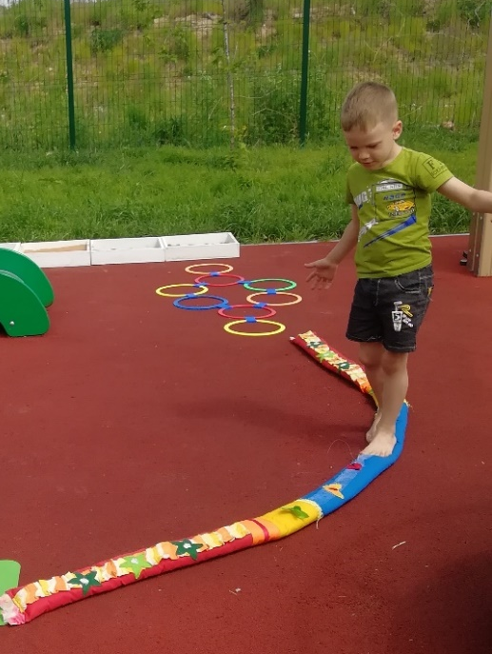
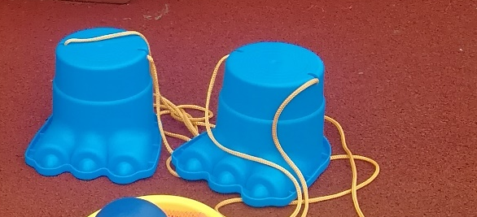
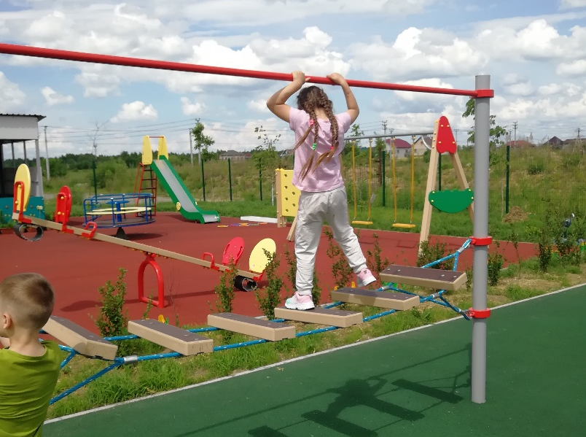

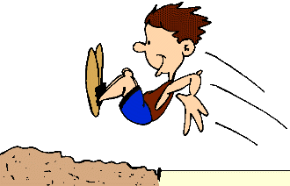
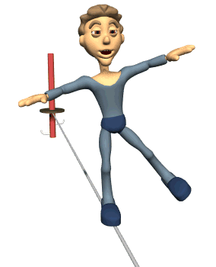
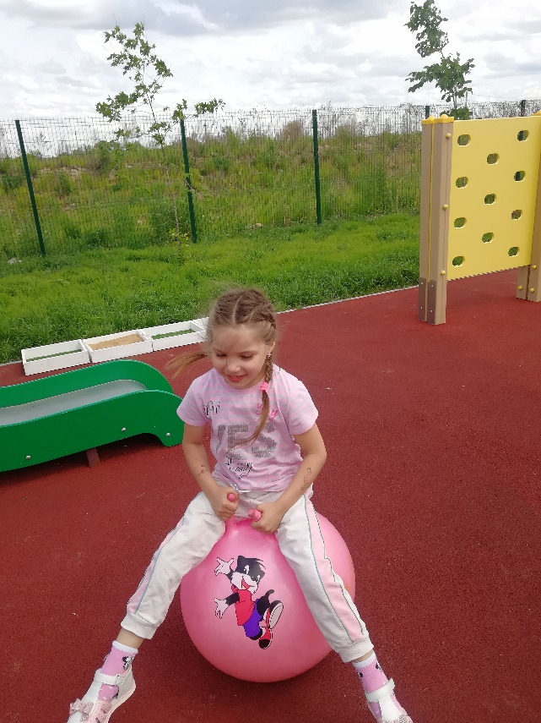
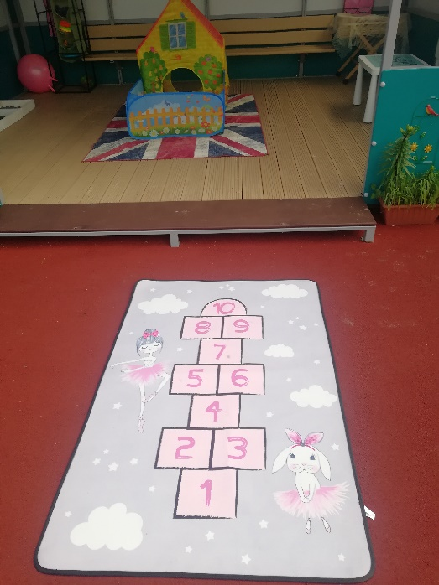
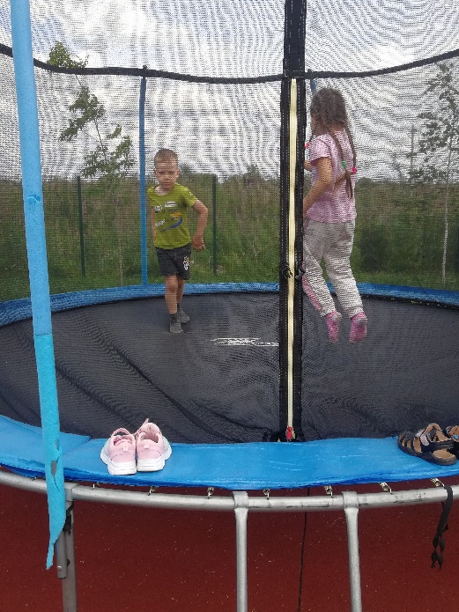
Оборудование для занятий в равновесии, прыжками;

Slide 6

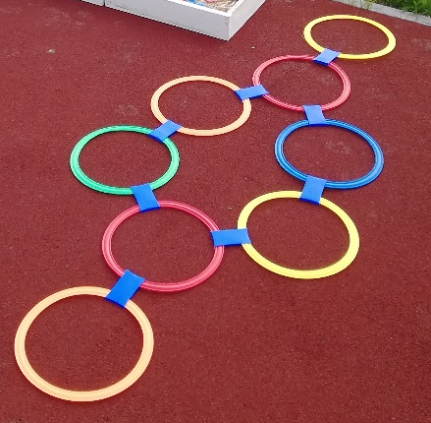
«Балансиры-ходули»
Изготовлены из пластика и шнура с ручками. Оборудование можно использовать как для развития равновесия, так и координации движений детей.
Цель: сохранять равновесие на «балансирах» или пройти определенное расстояние на «ходулях»
«Мякая змейка»
Материал: кусочки ткани, поролон, плотная ткань для обшивки.
Использование: для ходьбы, перелезание, перешагивание, перепрыгивание.
Развитие: ловкость, равновесие, укрепление мышц ног стопы, уверенность в себе.
Пастиковые кольца со съемными креплениями.
Развития ловкости, внимания, глазомера, быстроты реакции, умения регулировать и координировать движения, формирование навыков самоконтроля

Slide 7
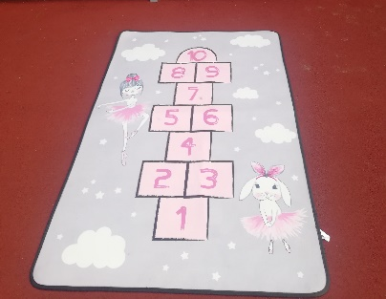

Мягкий коврик «Классики»
Развивает ориентировку в пространстве, координацию движений, умение различать правую и левую ноги, закрепление счёта от 1-10
Фитбол
Формирование навыка правильной осанки.
ü Увеличение амплитуды движений в суставах и позвоночнике.
ü Укрепление крупных и мелких мышечных групп туловища и конечностей.
ü Расширение функциональных возможностей сердечно-сосудистой системы.
ü Повышение активности сенсорных систем.
ü Тренировка вестибулярного аппарата.
ü Нормализация психоэмоционального состояния.

Slide 8
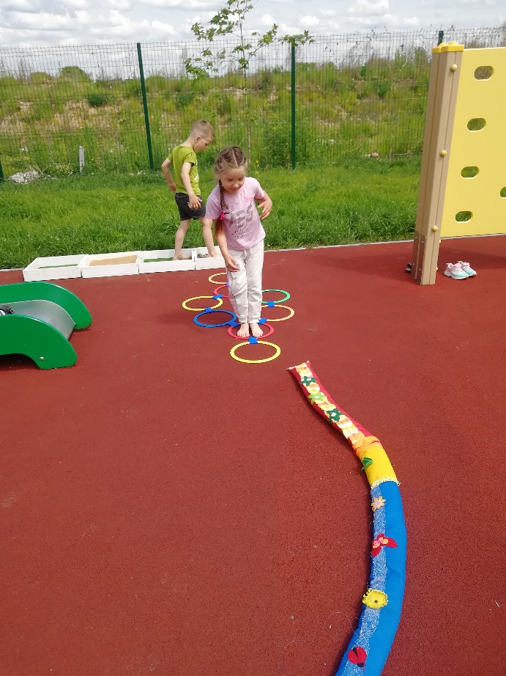

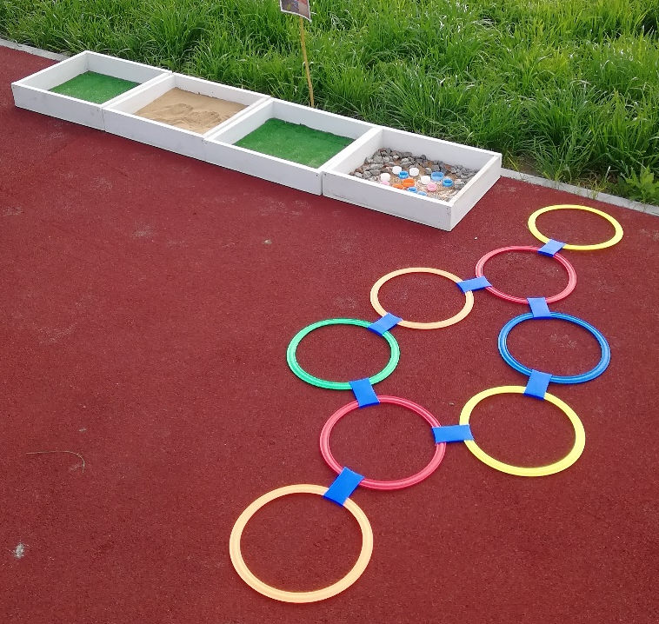
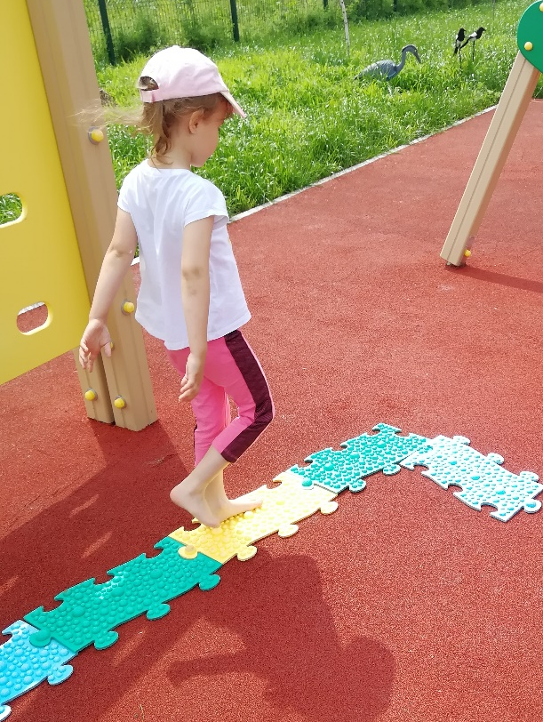
Ходьба босиком; Ходьба по оздоровительным дорожкам
Формирование правильной осанки и коррекция её нарушений, равновесие, координация движений, укрепление мышц ног и поясничного отдела.
Использование: ходьба на носках, пятках, массаж. Развитие: точность движения, избавляет от плоскостопия.

Slide 9
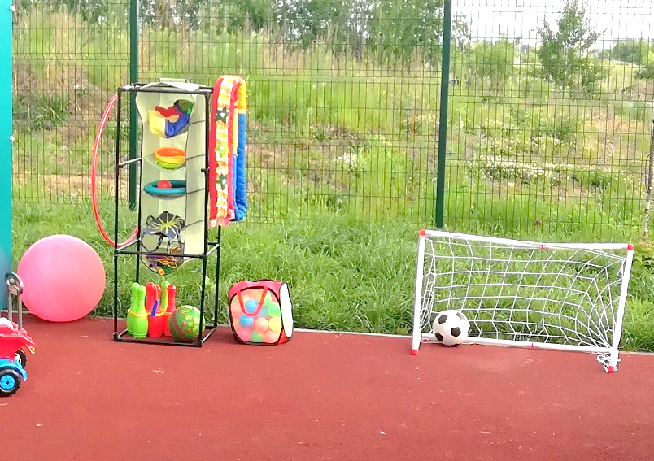
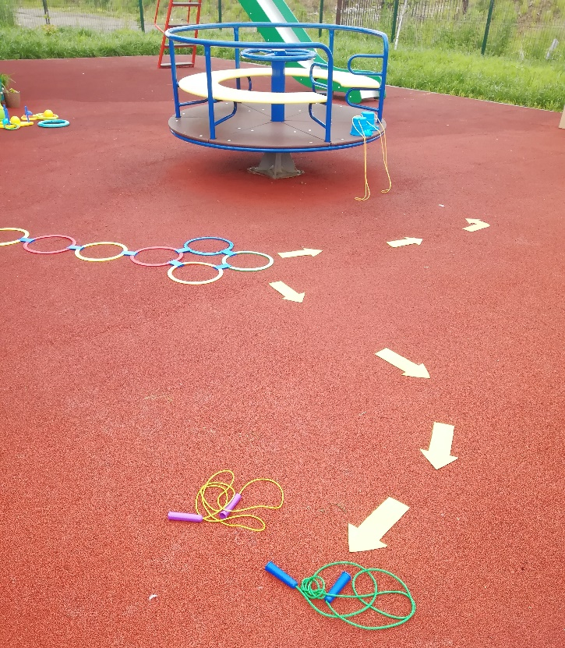
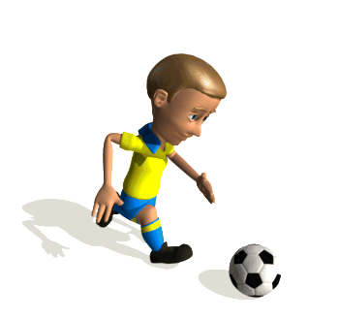
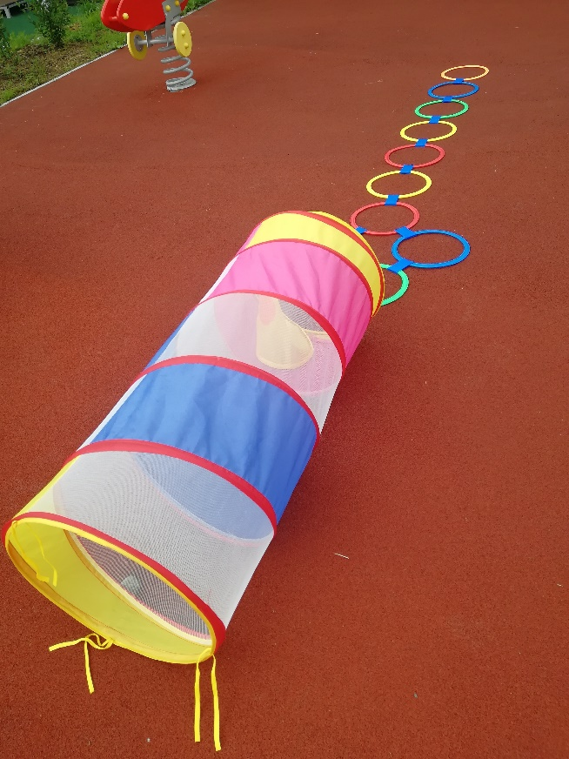

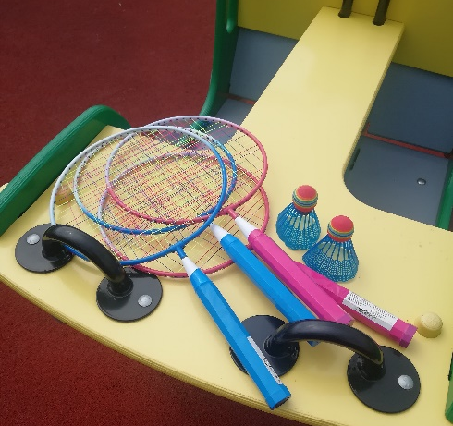
эстафетные и спортивные игры развивают быстроту, ловкость, взаимовыручку

Slide 10
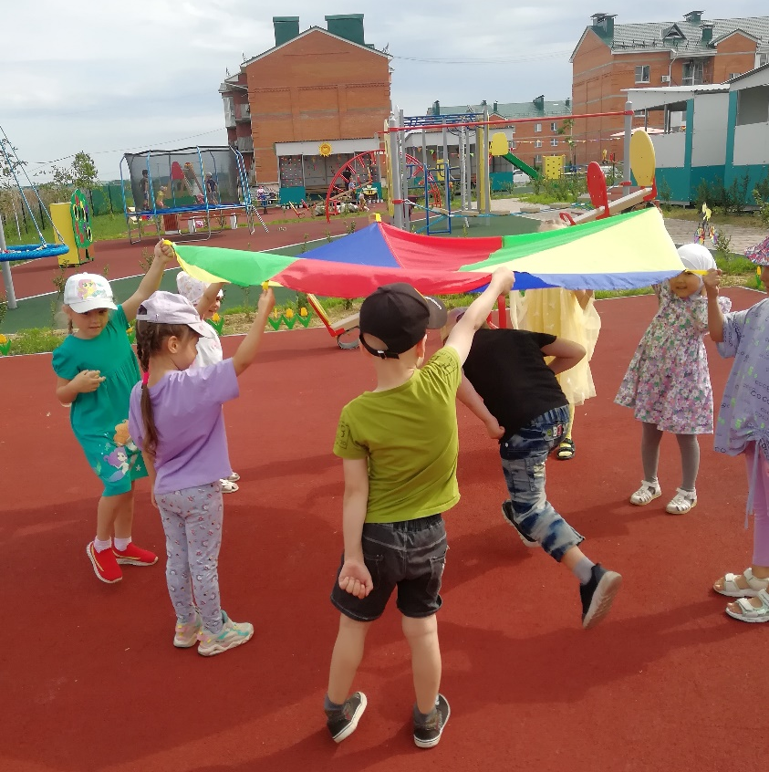
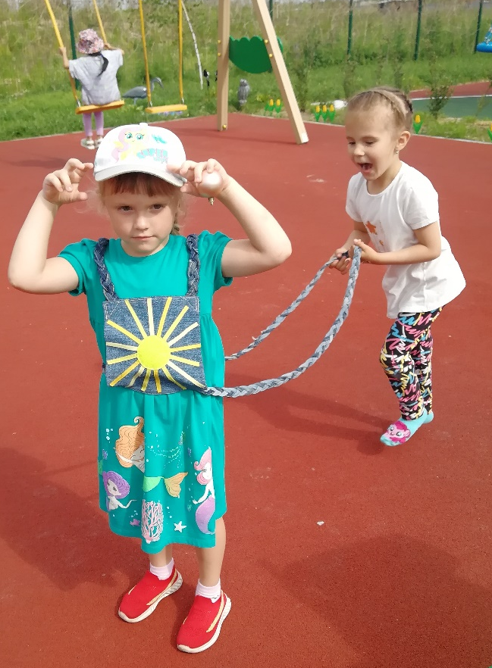
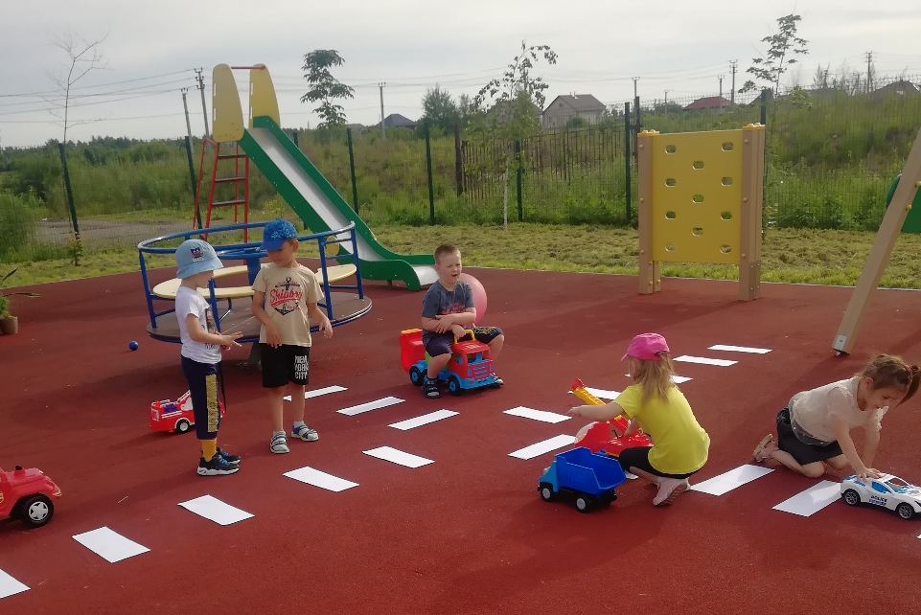
Подвижные игры детей старшего дошкольного возраста также построены на основных движениях - беге, прыжках, метании, лазании, но к детям предъявляются больше требований в отношении качества движений, правильности и точности их выполнения.

Slide 11
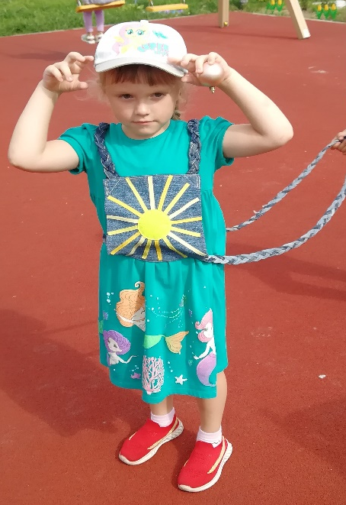
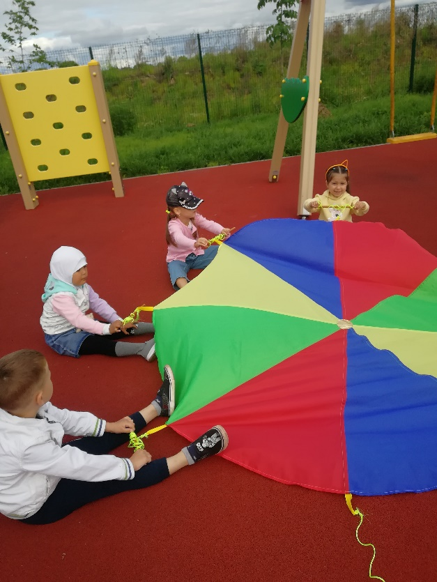
Увлекательная, подвижная игра «Лошадки» развивает у детей выносливость во время длительного бега, умение управлять своим телом, правильно координировать и чередовать различные движения, слушая команды воспитателя.
Вожжи тканевые , состоящие из прямоугольника и двух ленточных петель, короткой и длинной.
«Игровой парашют – это яркая ткань, состоящая из нескольких цветных секторов, у которой по кругу расположены ручки.
Цель игр:
Развивать координационные способности детей и ориентировку в пространстве.
воспитывать чувство товарищества и добиваться согласованных действий во время игры.
Предупреждение нарушений опорно-двигательного аппарата.
Выработки согласованности движений со словами, чувство ритма.

Slide 12
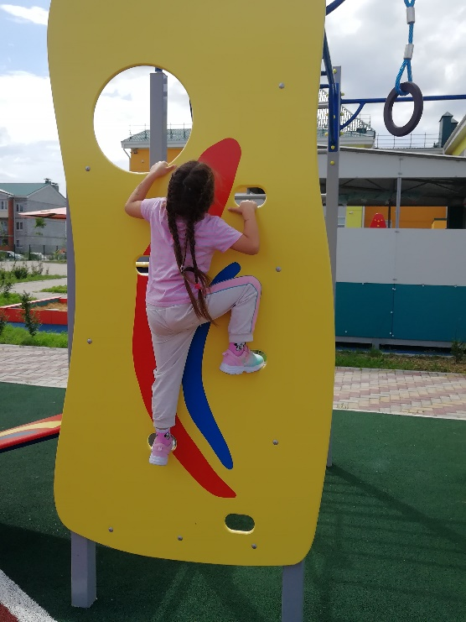
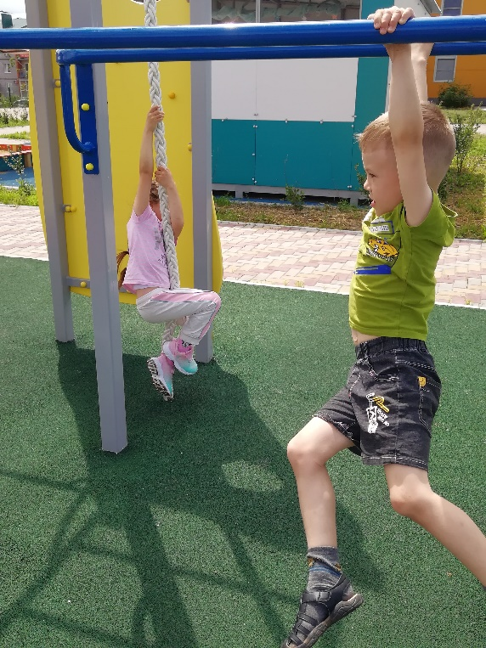
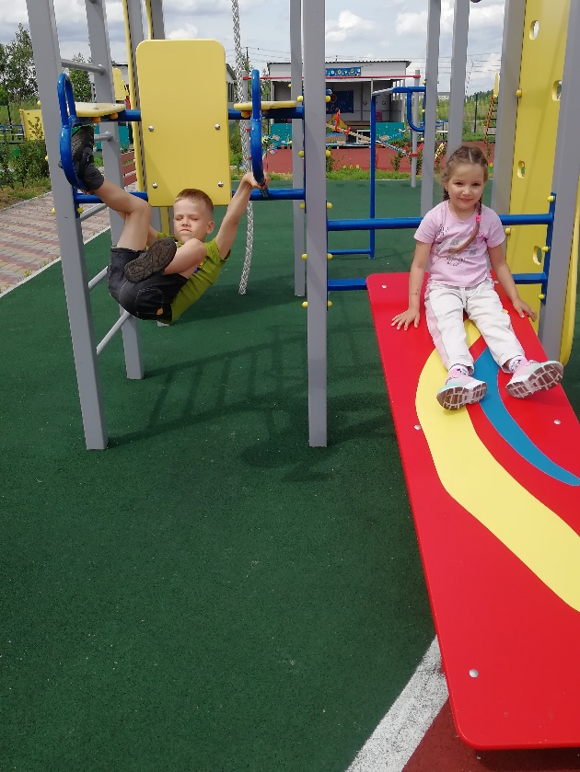
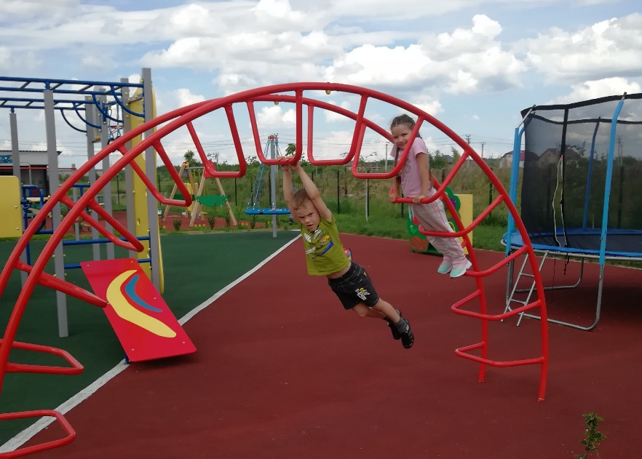
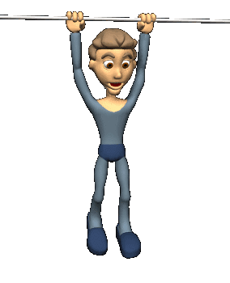
Развиваем физические качества: сила, выносливость, быстрота, гибкость, ловкость.
Использование тренажеров повышает мышечный тонус, улучшает кровообращение, активизирует окислительно-восстановительные процессы в мышцах, суставах, тканях.
.
Позволяет овладеть определенными двигательными умениями и навыками, приемами страховки.

Slide 13
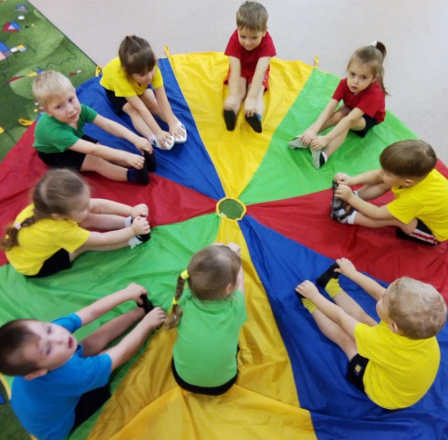
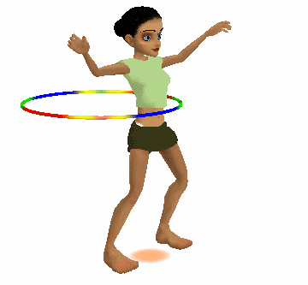
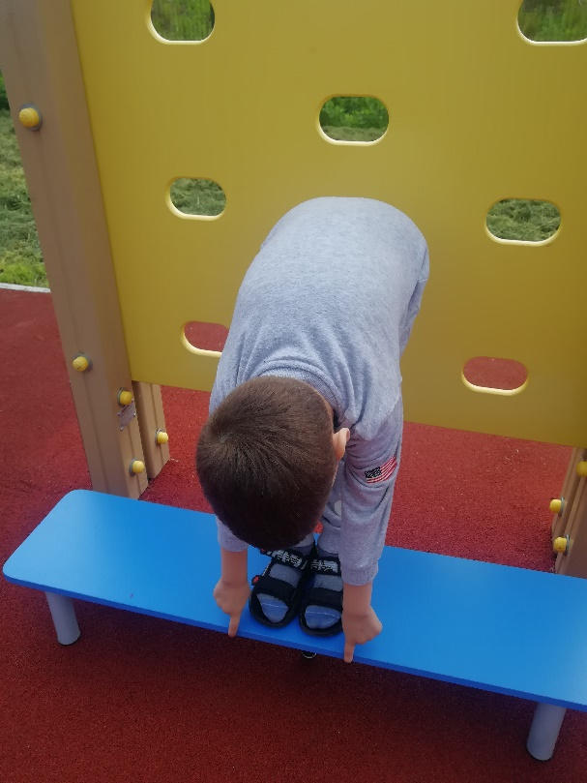
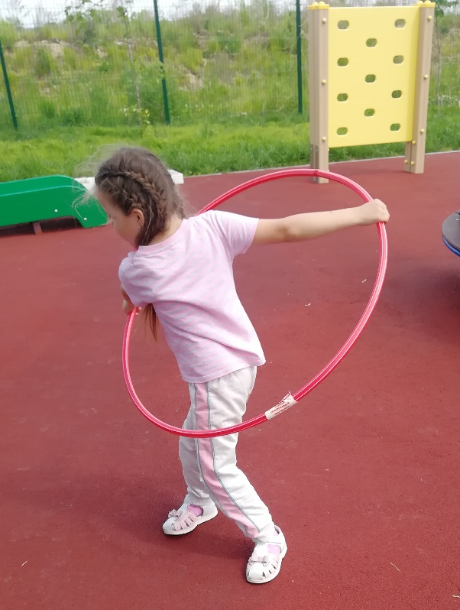
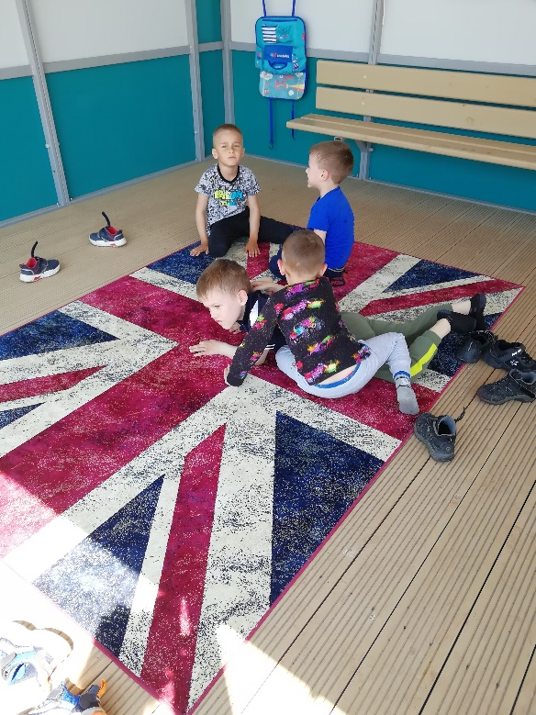
Развиваем гибкость
.

Slide 14
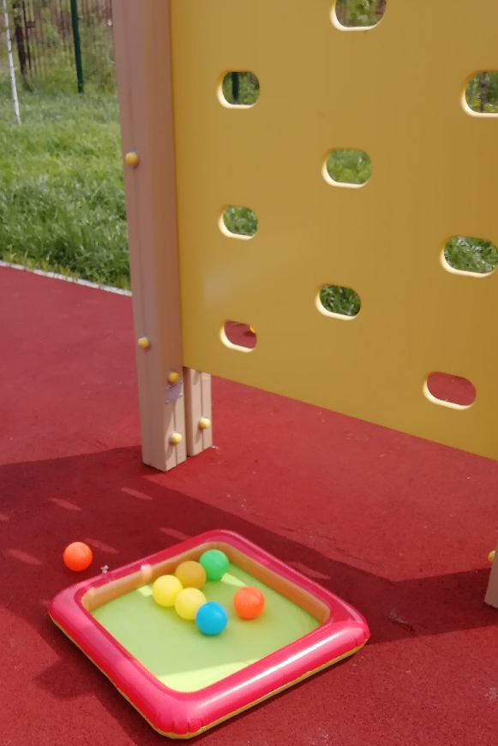
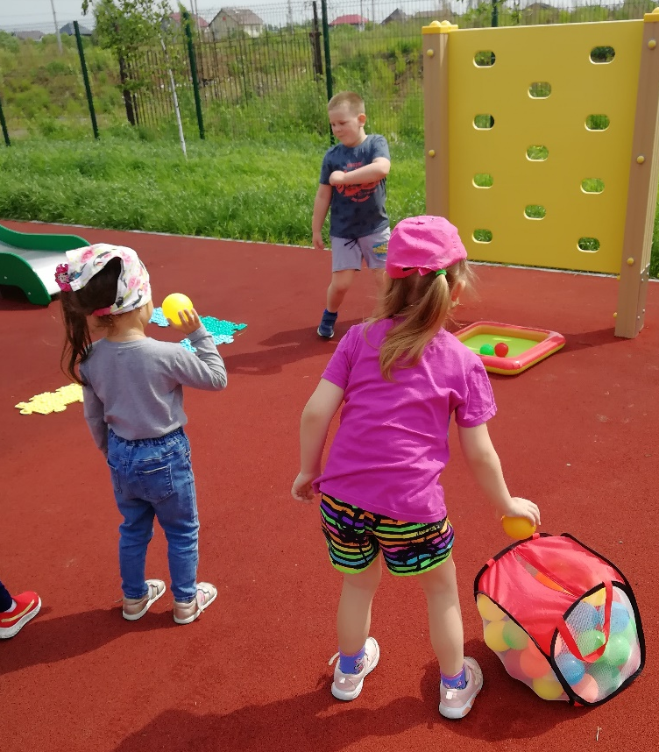
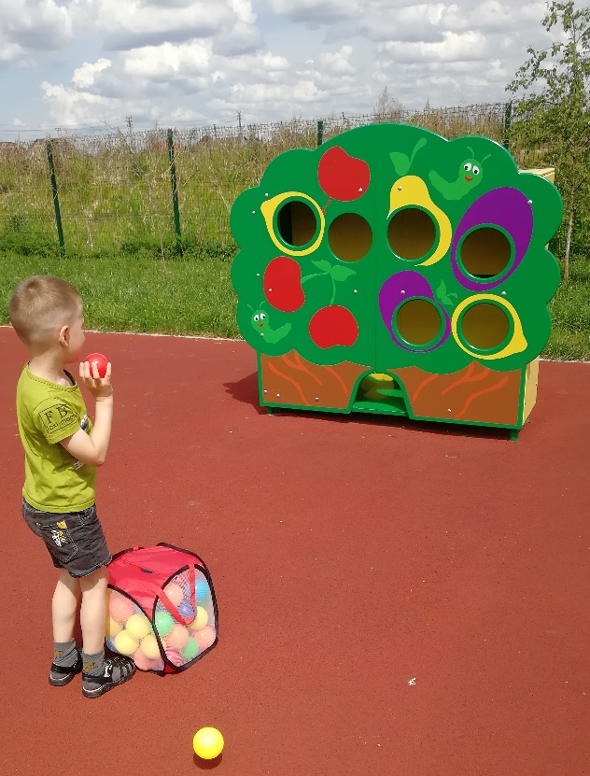
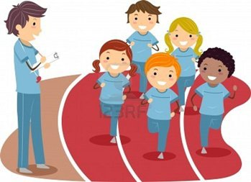
Развиваем меткость
Метание вертикальное, горизонтальное
Попади в цель.
Цель: упражнение навыка бросания в вертикальную (горизонтальную) цель.

Slide 15
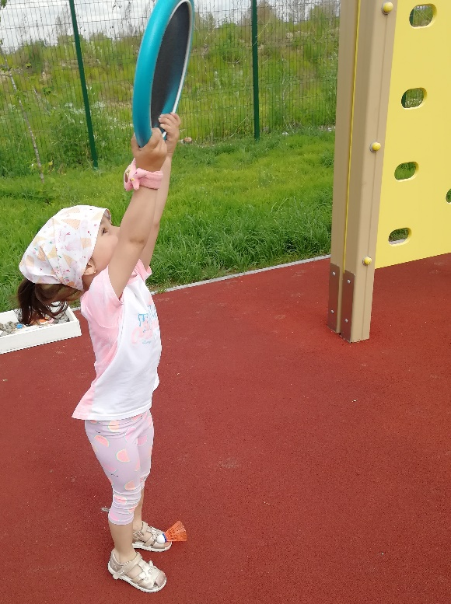
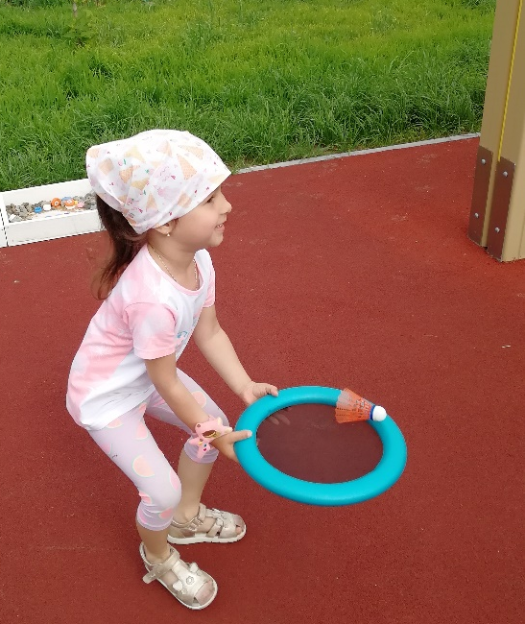
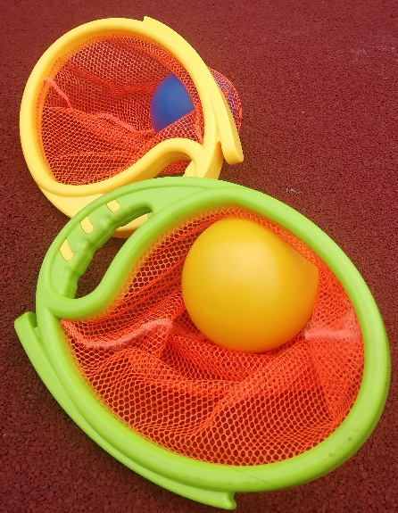
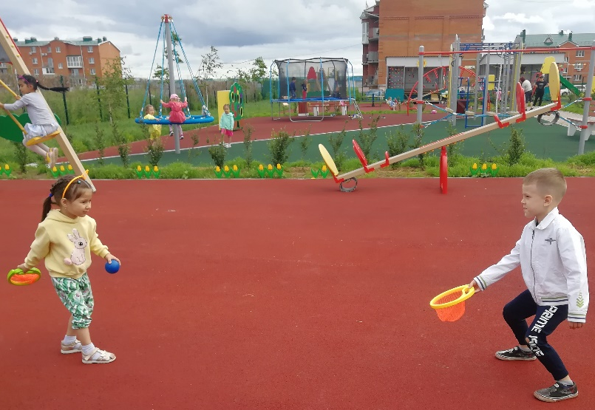
Развиваем ловкость
Минибатут с воланчиком
для индивидуальных и парных игр
Развивает ловкость, быстроту, координацию движений
Ловушки для мячика
Развитие: ловкость, меткость.

Slide 17
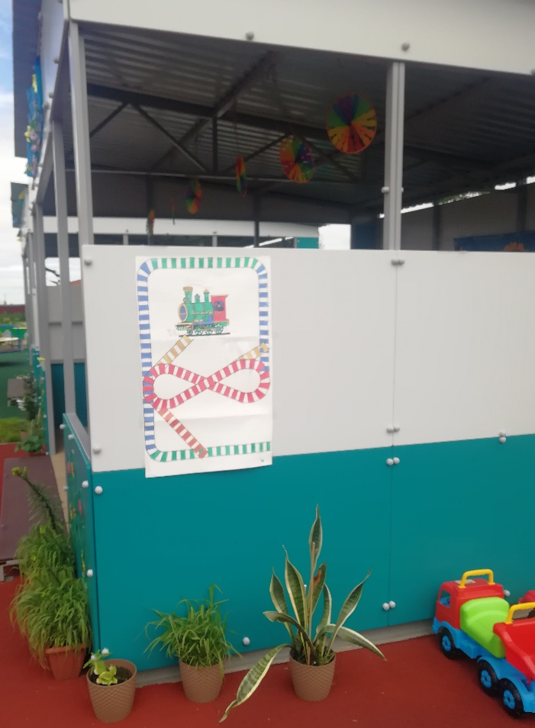
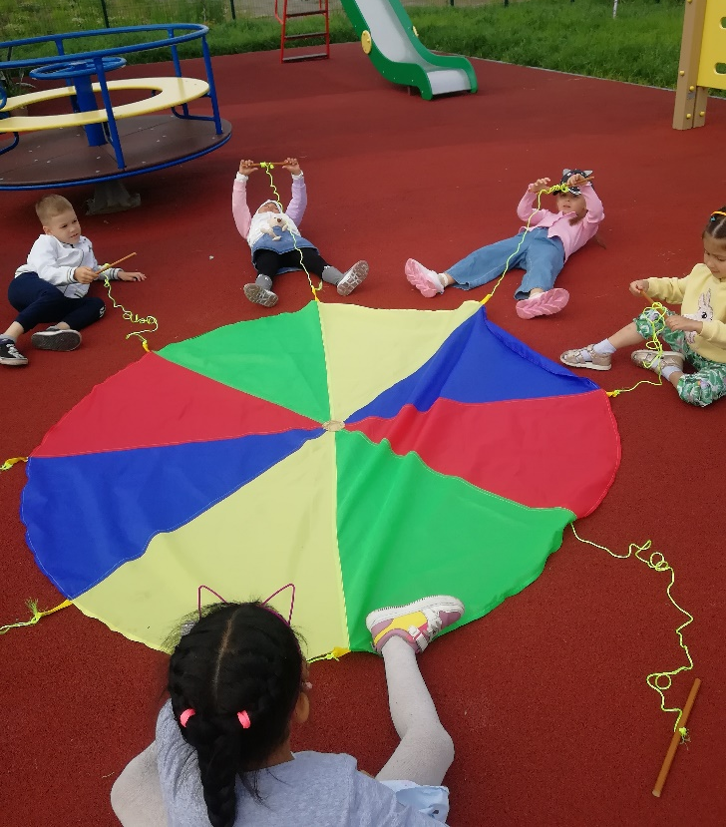
Пальчиковая гимнастика; развитие моторики
Дыхательная гимнастика;
Артикуляционная гимнастика;
Гимнастика для глаз;
Моталочки. Материал: палки, шнур, сшитый из ткани круг, веревки.
Цель: Развивать мелкую моторику рук, ловкость, быстроту движений, гибкость . Можно использовать в свободной игровой деятельности

Slide 18

Литература
-От рождения до школы. Основная общеобразовательная программа дошкольного образования / Под. ред. Н.Е. Вераксы, Т.С. Комаровой, М.А. Васильевой. М.: Мозаика – Синтез, 2010.
-Пензулаева Л.И. Подвижные игры и игровые упражнения для детей 3-5 лет.-М: Гуманит. изд. Центр ВЛАДОС, 2002.
- Пензулаева Л.И. Подвижные игры и игровые упражнения для детей 5-7 лет.-М: Гуманит. изд. Центр ВЛАДОС, 2002.
- Сивцова А.М.“Использование здоровьесберегающих педагогических технологий в дошкольных образовательных учреждениях” Методист. – 2007.
.

